Slide 1



威爱通3.0
VIVEDU
Born to Revolutionize via VR
An Education Arm of HTC VIVE
2017-09-20
VRCMS 虚拟现实课堂教学管理系统
威爱教育-HTC VIVE 校园事业部
VIVEDU- An Education Arm of HTC VIVE

Slide 2
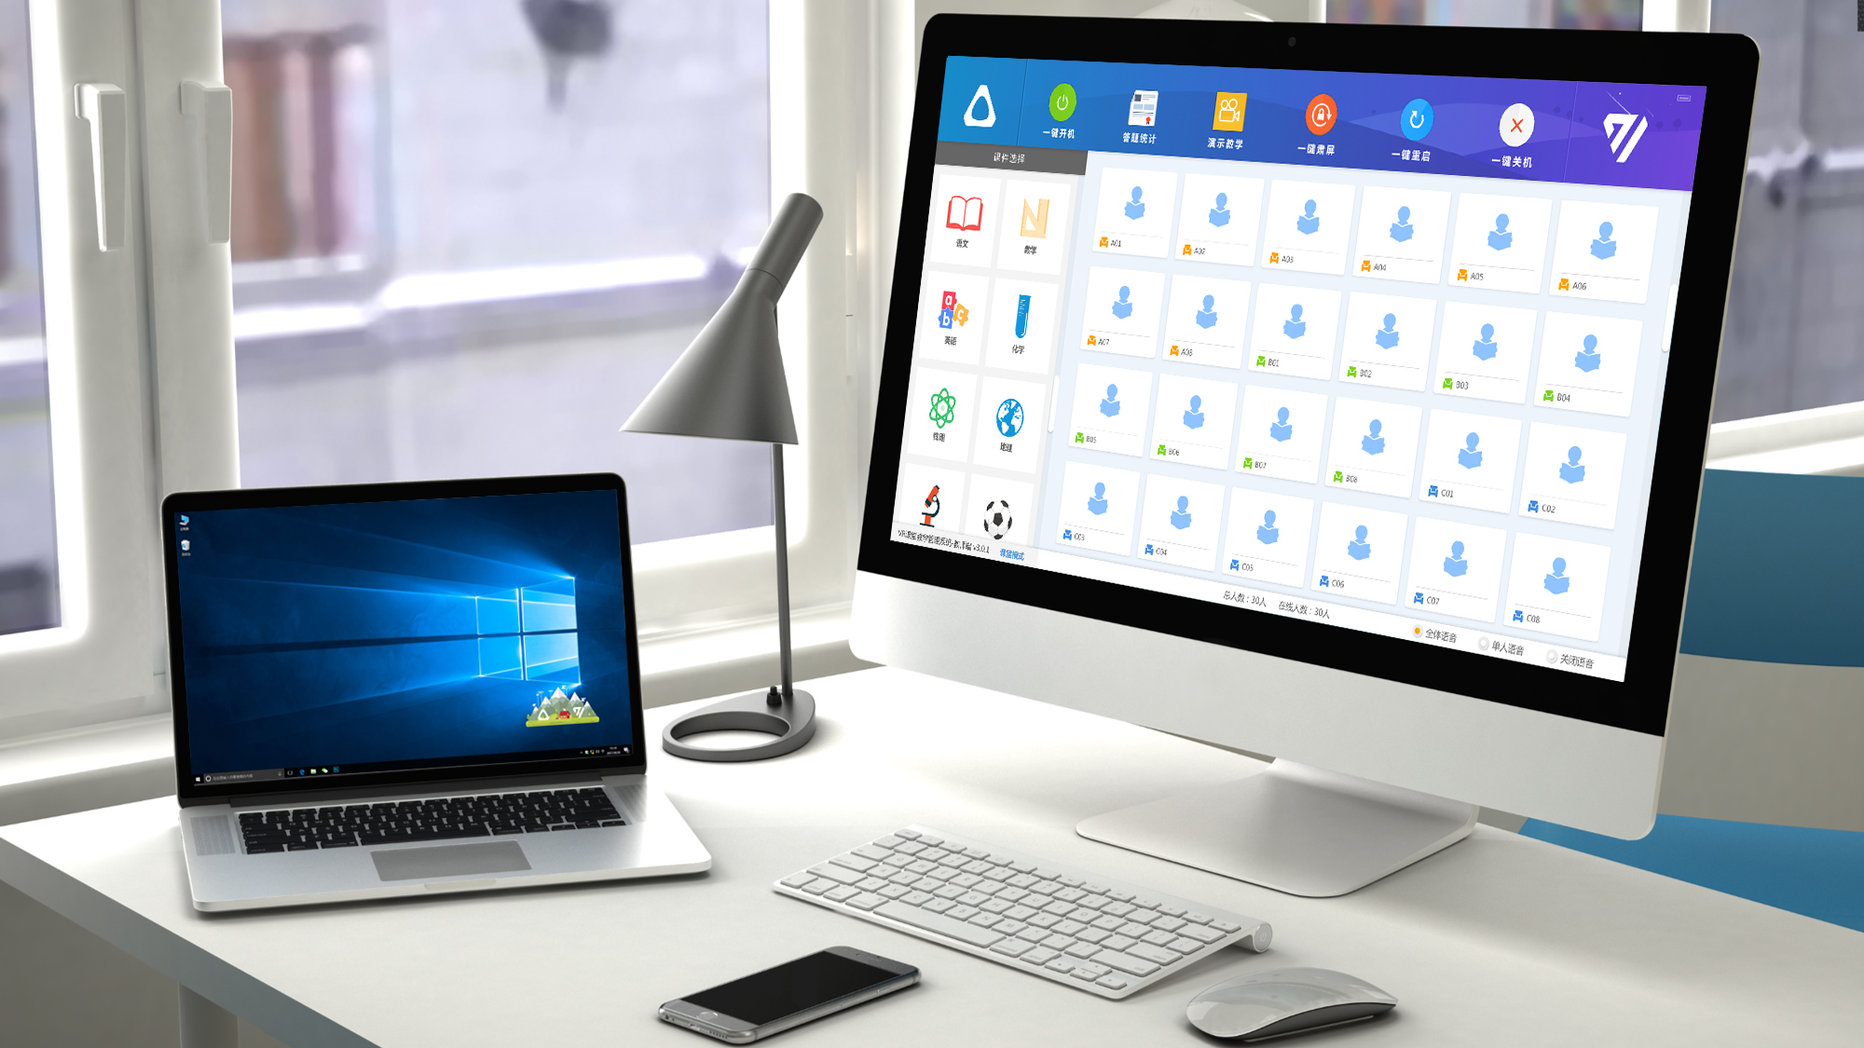

威爱通3.0
威爱教育-HTC VIVE 校园事业部
VIVEDU- An Education Arm of HTC VIVE

Slide 3

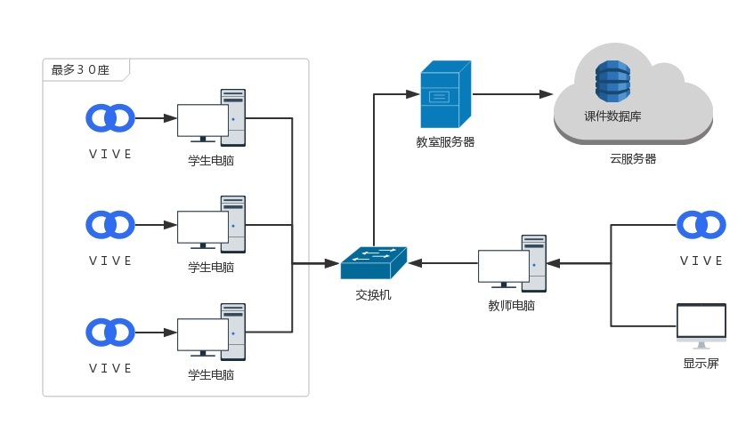
功能
Function
每个标准教室包含一台教师电脑、30台学生电脑、一台服务器、一台交换机。每台电脑连接一套VIVE设备。
教师电脑、30台学生电脑、服务器都通过交换机完成连通。服务器从云端获取数据。

Slide 4








教师端总体介绍
课堂模式
工具栏
核心功能
学生座位区
对应当前上课学生状态。
课件栏
科目、课件场景、题目等
语音功能栏
可选对全体或单人语音教学
底栏
显示当前运行模式
人数提示栏
显示当前上课人数。

Slide 5
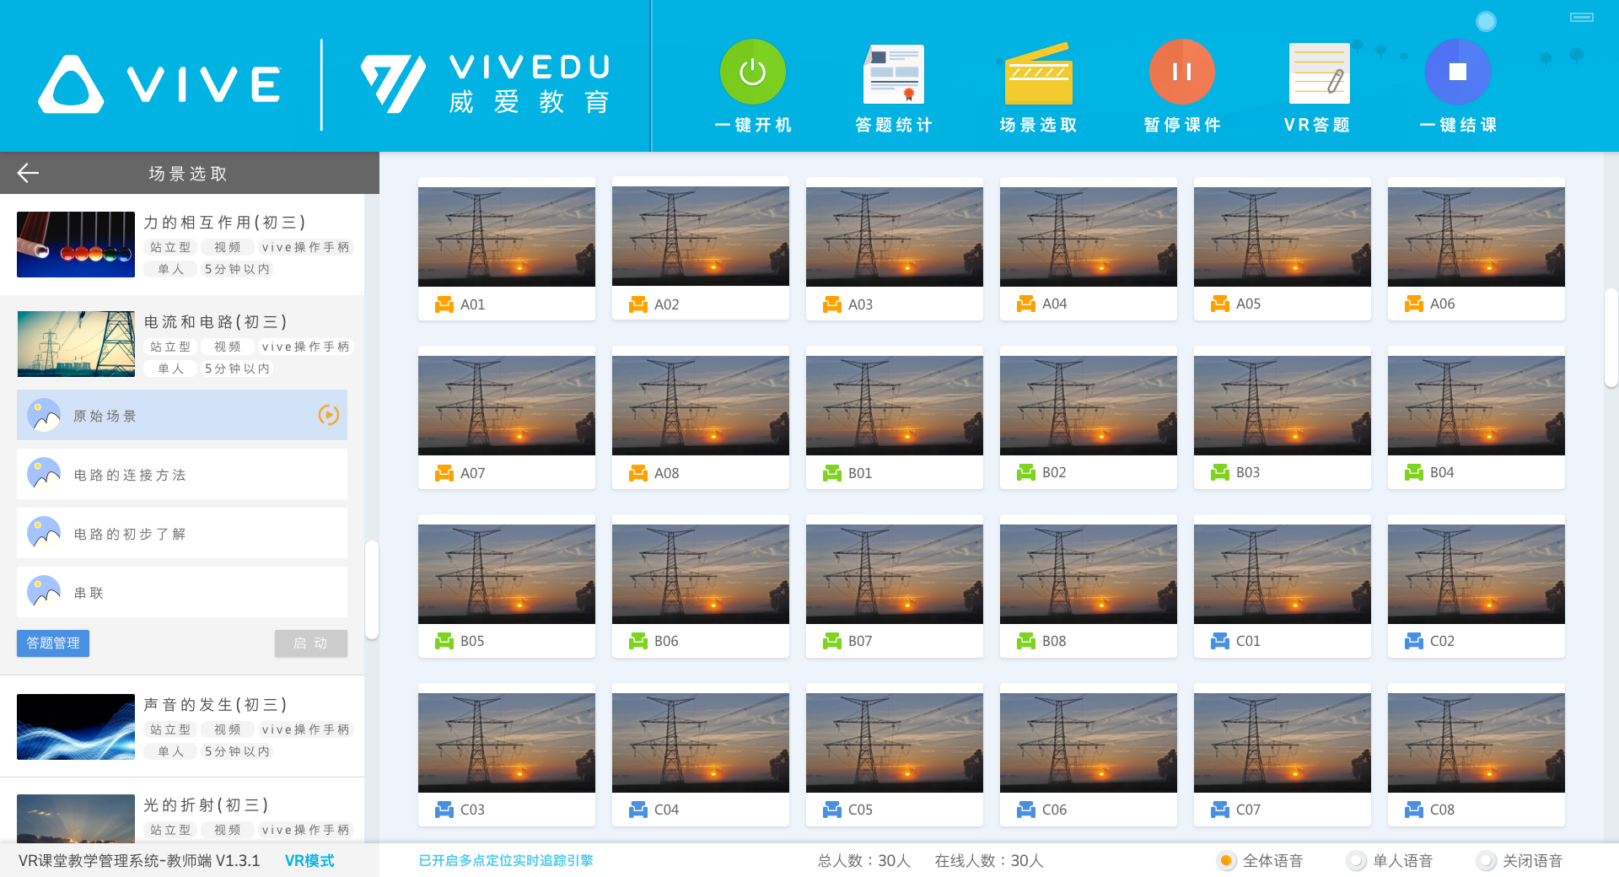
教师端总体介绍
VR模式
工具栏
核心功能
学生座位区
对应当前上课学生状态。
课件栏
科目、课件场景、题目等
语音功能栏
可选对全体或单人语音教学
底栏
显示当前运行模式
人数提示栏
显示当前上课人数。

Slide 6

课堂模式
两种模式：课堂模式+VR模式
概况介绍
VR模式
课堂模式
课堂功能
常务功能
VR功能
VR模式
演示教学、一键肃屏、一键重启、一键关机
一键开机
新建答题
答题统计
场景切换、暂停课件、
VR答题、一键结课、
全屏监控、语音功能
课堂模式
演示教学：教师可以将自己电脑屏幕实时同步复制到学生电脑屏幕上。
一键肃屏：教师可以禁止学生自由操作电脑，使学生专注于教师的讲课内容。
一键重启：教师可以重新启动所有学生电脑。
一键关机：教师可一键关闭所有尚未关机的学生机，以避免学生离开时忘记关机。
一键开机：教师在开始上课前可以在威爱通中一键启动所有未启动的学生机。
新建答题：教师可在任何模式下新建VR试题。
答题统计：教师可在任何模式下查看上一下试题的答题数据。
场景切换：教师上课时切换课程内容工具。
暂停课件：教师可随时暂停所有学生电脑内VR课件的播放。
VR答题：可让学生们在VR中进行答题操作。
一键结课：可一键结束所有电脑的播放。
全屏监控：针对单个学生进行实时视频监控。
语音功能：可对全体或单个学生语音。

Slide 7
简便化的硬件操作流程
硬件操作
启动前请确认服务器（讲台下方左侧主机）处于开启状态。
将老师所需要用的麦克风等连接到右侧教师机，并打开教师机。
使用遥控器打开投影机。
教师机威爱通在开机后会自动启动，在整个使用过程中请勿关闭教师机的威爱通，关机时直接关机即可。
在威爱通教师端使用一键开机启动全部学生机，并静候学生机启动，学生机启动后会自动连接到教师端并亮起图标。（如果遇到学生端没有正常启动，请在对应学生机中的任务管理器中关闭威爱通相关进程并在桌面重新启动威爱通即可）
在推送课程前，请务必打开墙面的独立开关，关闭混合显示的两个开关（即独立开关左侧的双开关），打开教室前的两个定位器。之后课程可以正常推送。这时可以通知学生启动手柄，带上头盔，进行VR内容体验。
课程体验结束后，请先结束推课，并再使用一键关机功能关闭学生机，待学生机全部离线后再关闭教师机。
注意：除非特殊情况，请尽量不要关闭服务器。虚拟现实内容对电脑的硬件要求很高，如果遇到卡顿还是麻烦请耐心。

Slide 8
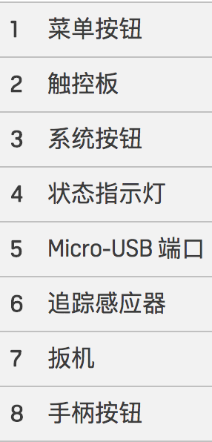
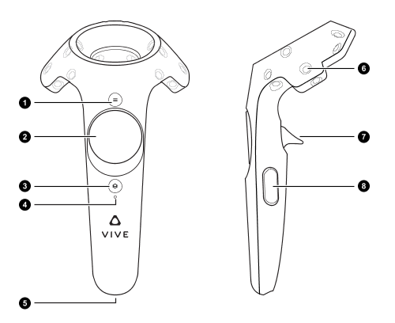
手柄操作流程
硬件操作
内容推送后请启动操控手柄，请按下系统按钮直至您听到哔的一声。要关闭操控手柄，请长按系统按钮直至您听到哔的一声。退出 SteamVR 应用程序时，操控手柄将自动关闭。操控手柄也会在闲置一段时间后自动关闭。
如果在推送内容后打开手柄，手柄的指示灯仍为蓝色，则说明需要手动配对操控手柄，请打开 SteamVR 应用程序，点击 ，然后选择设备 > 配对操控手柄。按照屏幕说明操作，完成配对。

Slide 9
功能
Function
一、一键开机 八、暂停课件
二、演示教学 九、答题管理
三、一键肃屏 十、VR答题
四、一键重启 十一、答题统计
五、开启课程 十二、场景切换
六、全屏监控 十三、一键结课
七、语音功能 十四、一键关机

Slide 10
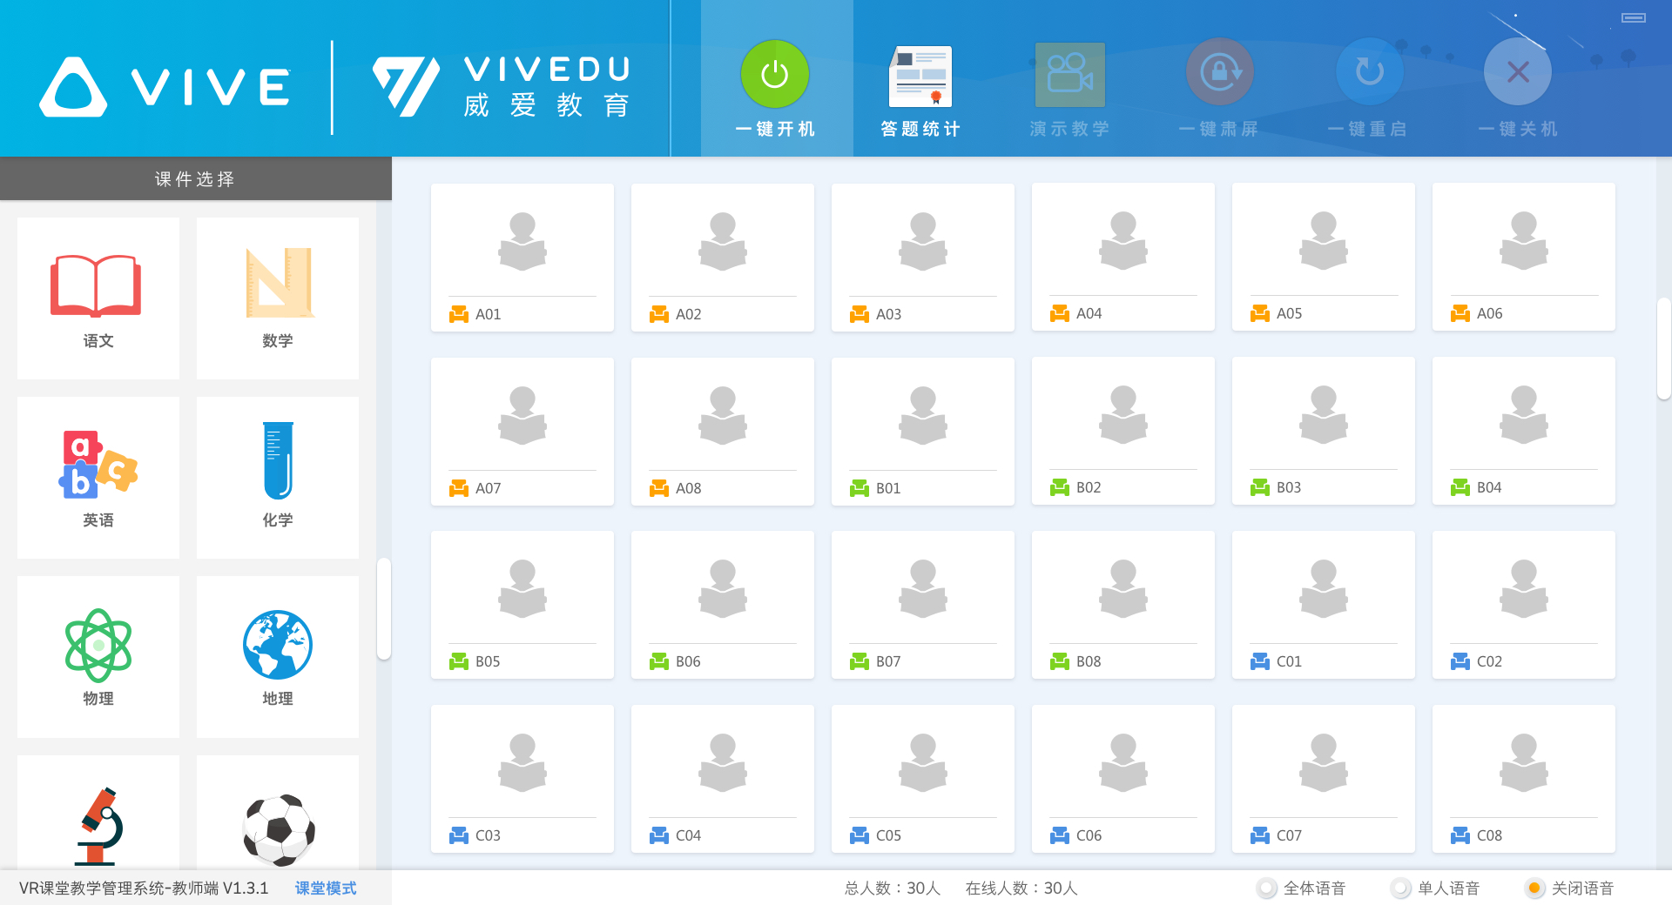
功能
Function
当前模式：课堂模式
一键开机
教师在开始上课前可以在威爱通中一键启动所有未启动的学生机。
未开机

Slide 11
功能
Function
当前模式：课堂模式
一键开机
教师在开始上课前可以在威爱通中一键启动所有未启动的学生机。
已开机

Slide 12
功能
Function
一、一键开机 八、暂停课件
二、演示教学 九、答题管理
三、一键肃屏 十、VR答题
四、一键重启 十一、答题统计
五、开启课程 十二、场景切换
六、全屏监控 十三、一键结课
七、语音功能 十四、一键关机

Slide 13

功能
Function
当前模式：课堂模式
演示教学
教师可以将自己电脑屏幕实时同步复制到学生电脑屏幕上。
未演示

Slide 14

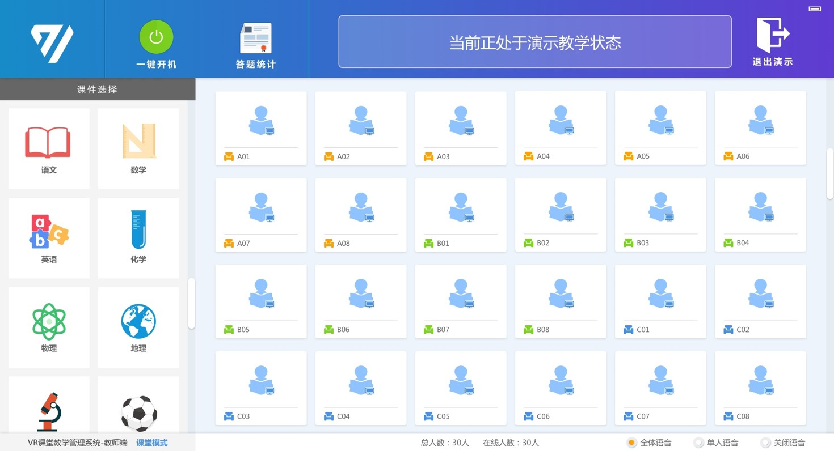
功能
Function
当前模式：课堂模式
演示教学
教师可以将自己电脑屏幕实时同步复制到学生电脑屏幕上。
正在演示

Slide 15

演示时的学生屏幕

Slide 16
功能
Function
当前模式：课堂模式
演示教学
教师可以将自己电脑屏幕实时同步复制到学生电脑屏幕上。
完成演示

Slide 17
功能
Function
一、一键开机 八、暂停课件
二、演示教学 九、答题管理
三、一键肃屏 十、VR答题
四、一键重启 十一、答题统计
五、开启课程 十二、场景切换
六、全屏监控 十三、一键结课
七、语音功能 十四、一键关机

Slide 18
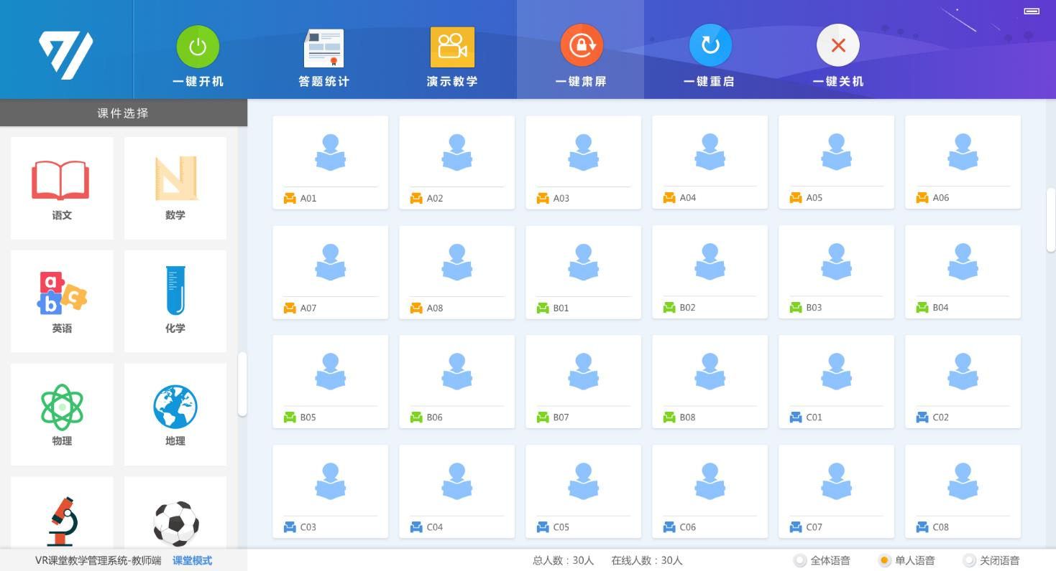

功能
Function
当前模式：课堂模式
一键肃屏
未肃屏
教师可以禁止学生自由操作电脑，使学生专注于教师的讲课内容。

Slide 19


功能
Function
当前模式：课堂模式
一键肃屏
正在肃屏
教师可以禁止学生自由操作电脑，使学生专注于教师的讲课内容。

Slide 20
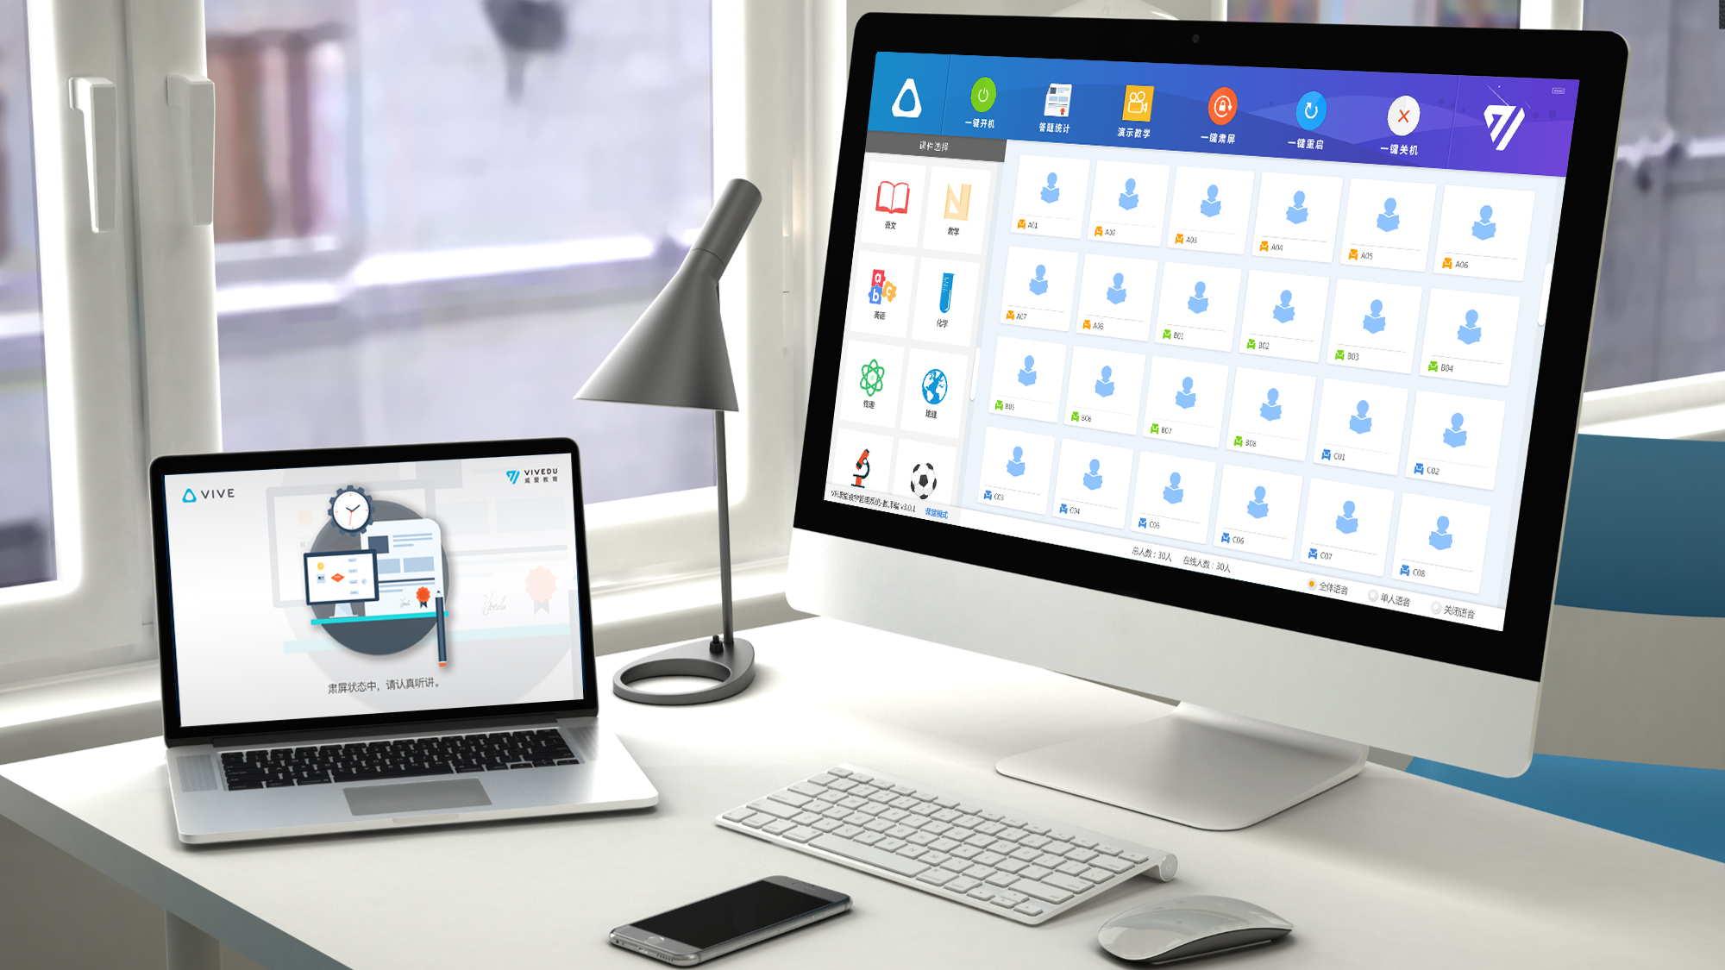

肃屏时的学生屏幕

Slide 21
功能
Function
当前模式：课堂模式
一键肃屏
完成肃屏
教师可以禁止学生自由操作电脑，使学生专注于教师的讲课内容。

Slide 22
功能
Function
一、一键开机 八、暂停课件
二、演示教学 九、答题管理
三、一键肃屏 十、VR答题
四、一键重启 十一、答题统计
五、开启课程 十二、场景切换
六、全屏监控 十三、一键结课
七、语音功能 十四、一键关机

Slide 23

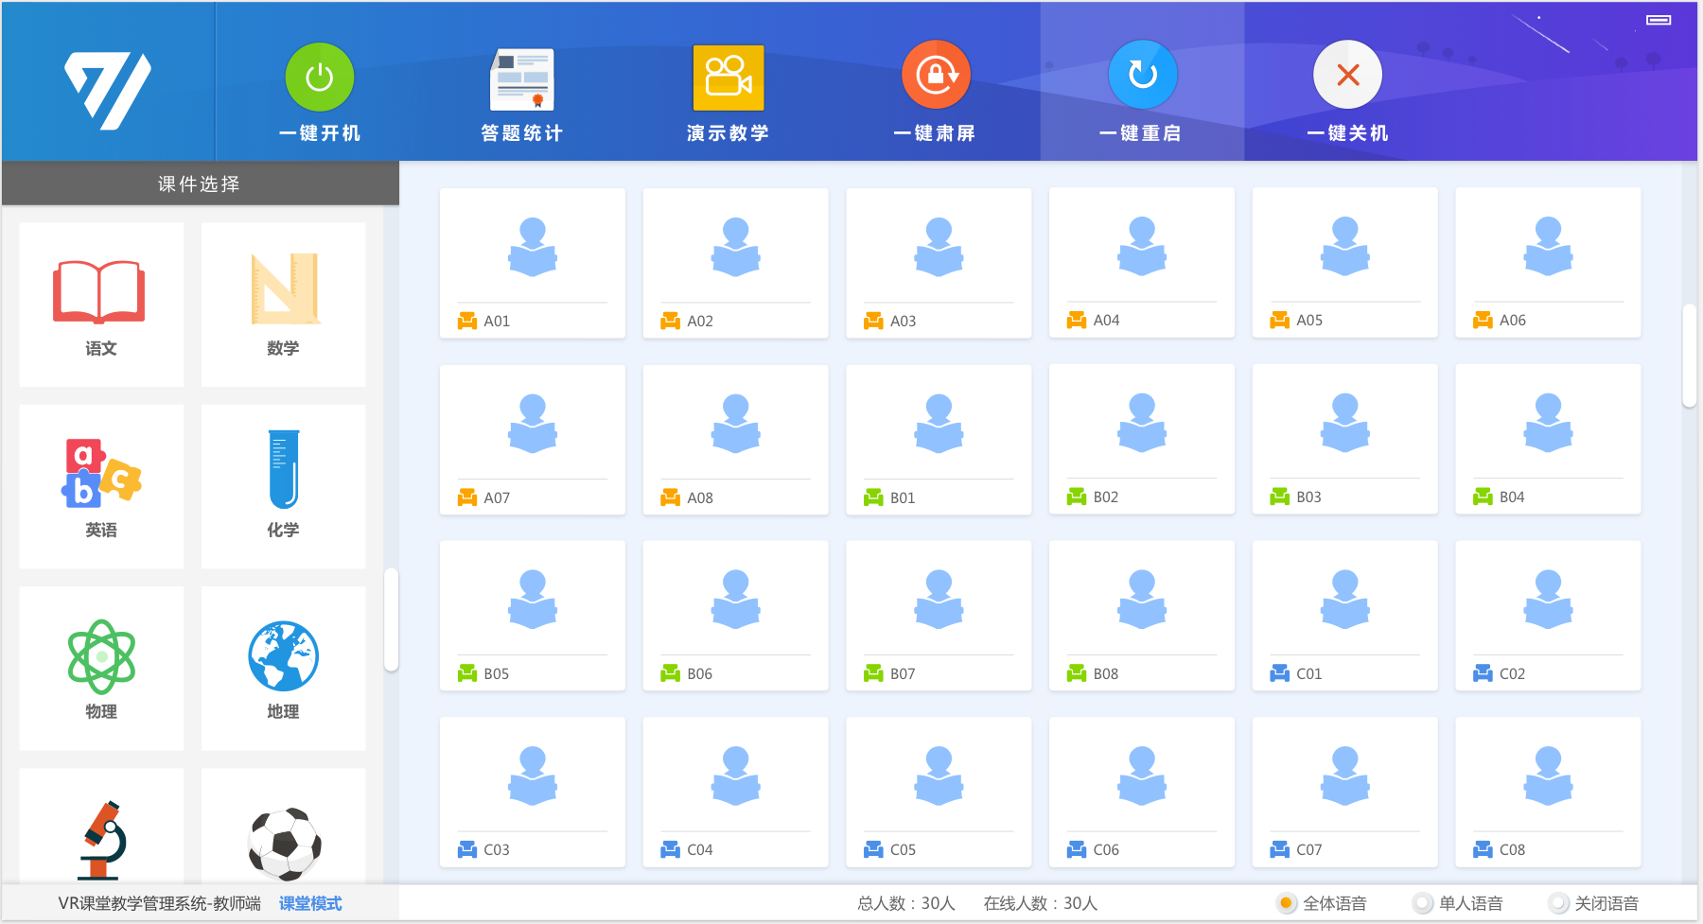
功能
Function
当前模式：课堂模式
一键重启
一键重启
教师可以重新启动所有学生电脑。

Slide 24
功能
Function
一、一键开机 八、暂停课件
二、演示教学 九、答题管理
三、一键肃屏 十、VR答题
四、一键重启 十一、答题统计
五、开启课程 十二、场景切换
六、全屏监控 十三、一键结课
七、语音功能 十四、一键关机

Slide 25

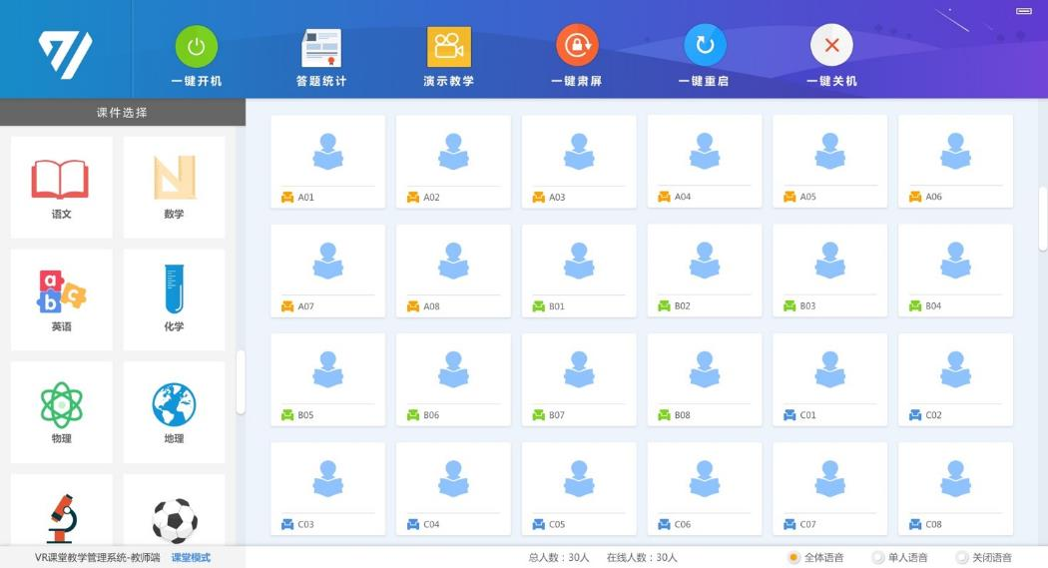
功能
Function
当前模式：课堂模式
科目列表
课程表列表中包含全部课件和各科目的课程包简介。教师可以快速找到所需使用的VR课件，包括数学、英语、外语、科学、物理、化学、生物、历史、地理、社会、体育、健康、美术、表演、工程、其它。

Slide 26

功能
Function
当前模式：课堂模式
科目列表
课程表列表中包含全部课件和各科目的课程包简介。教师可以快速找到所需使用的VR课件，包括数学、英语、外语、科学、物理、化学、生物、历史、地理、社会、体育、健康、美术、表演、工程、其它。如选择“物理”课程。

Slide 27


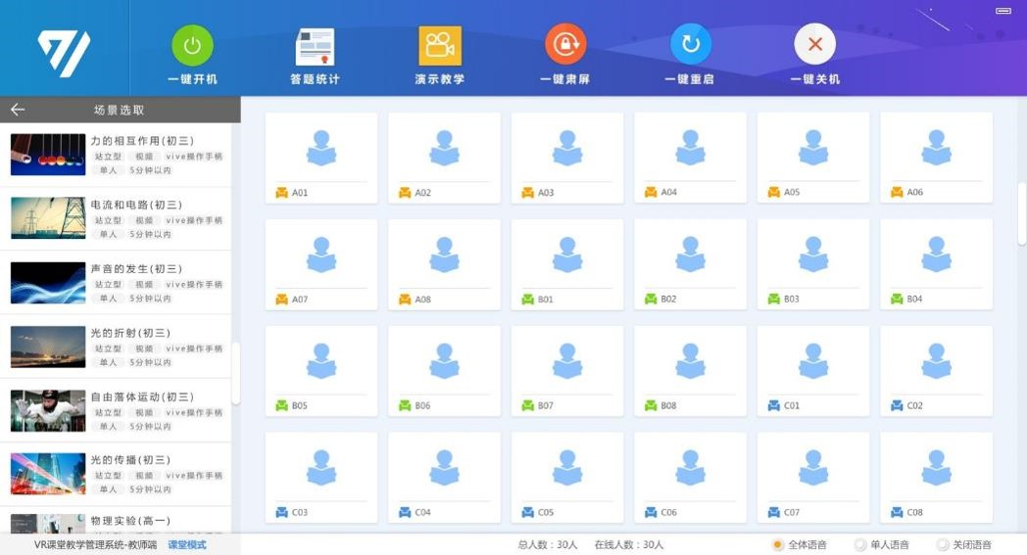
功能
Function
当前模式：课堂模式
物理课程课件的目录界面
场景选取：“物理”课程所有课件，点击相应的课件进入场景选取界面，如点击“电流和电路”课件。

Slide 28
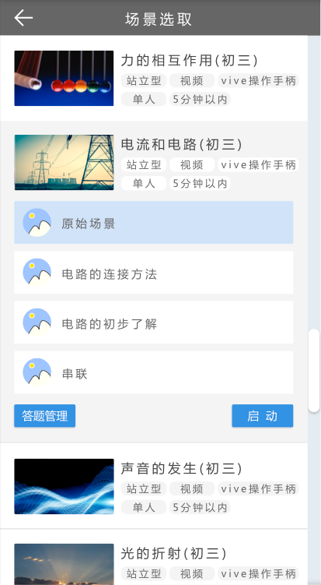

功能
Function
当前模式：课堂模式
场景选取
点击“原始场景”，再点击“启动”按钮，进入VR模式。

Slide 29
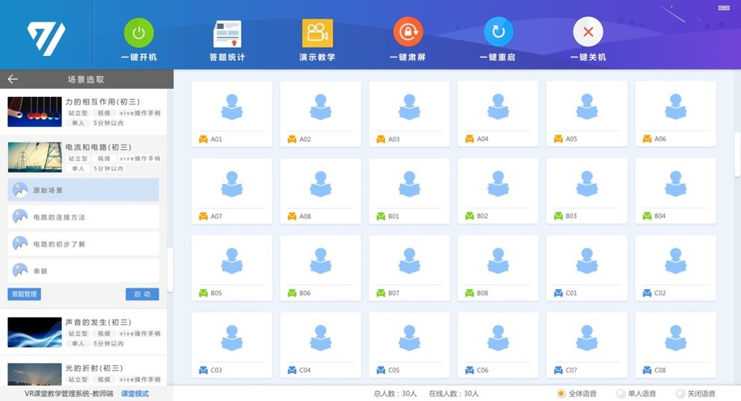
功能
Function
当前模式：课堂模式
场景选取
点击“原始场景”，再点击“启动”按钮，进入VR模式。

Slide 30


Slide 31


Slide 33

功能
Function
一、一键开机 八、暂停课件
二、演示教学 九、答题管理
三、一键肃屏 十、VR答题
四、一键重启 十一、答题统计
五、开启课程 十二、场景切换
六、全屏监控 十三、一键结课
七、语音功能 十四、一键关机

Slide 34
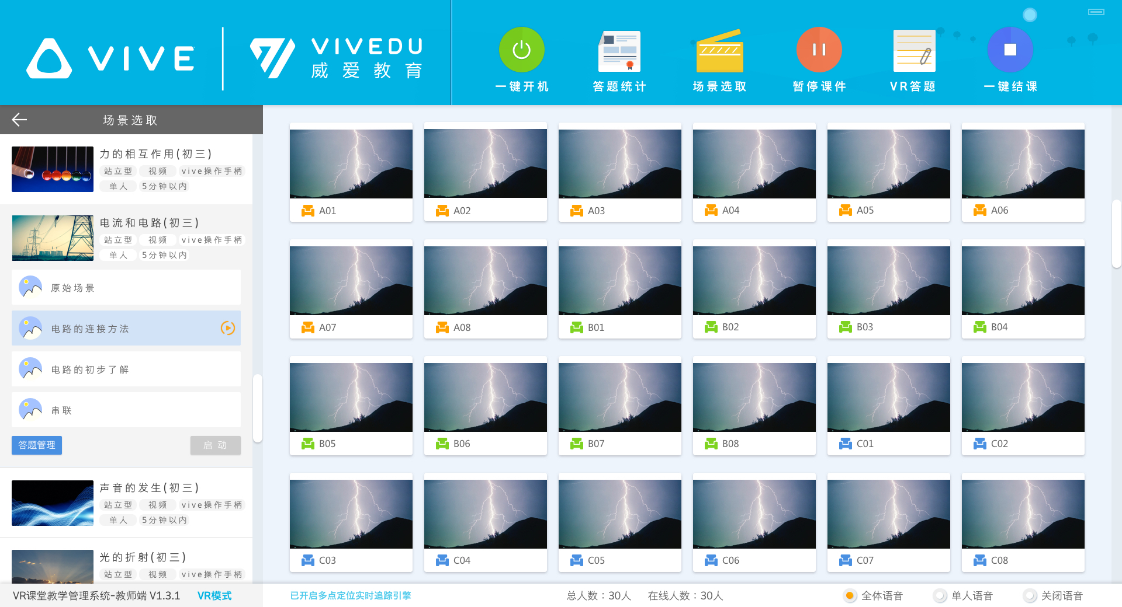
功能
Function
当前模式：VR模式
全屏监控
教师可对选中的学生，双击该学生所对应的机位，进行全屏监控。
未监控
、

Slide 35
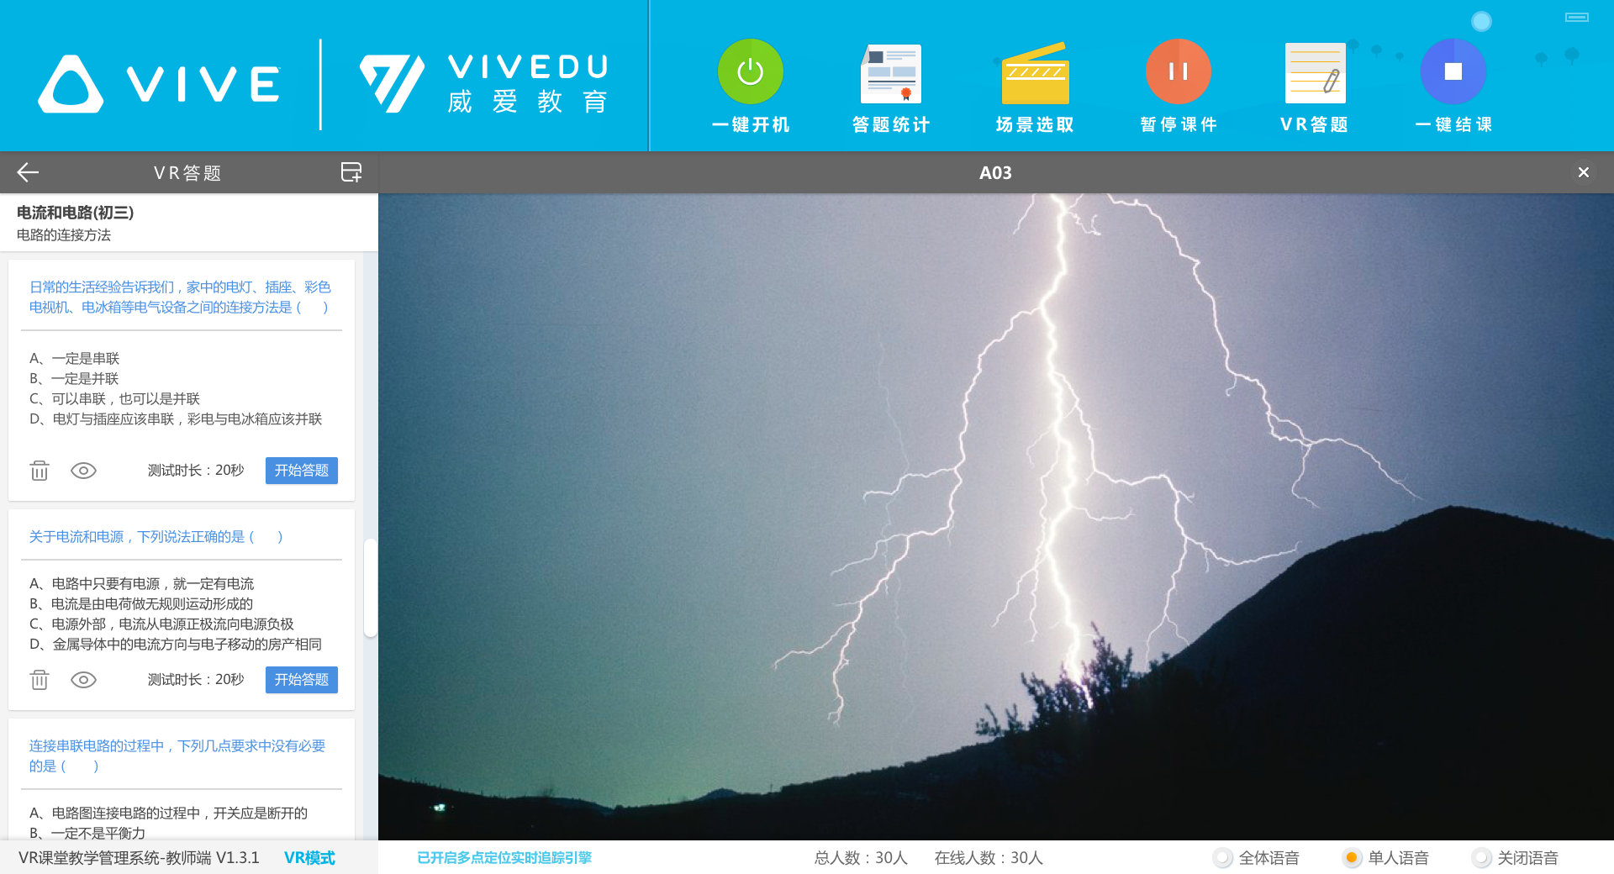
功能
Function
当前模式：VR模式
全屏监控
教师单机该区域可退出全屏监控。
正在监控

Slide 36
功能
Function
当前模式：VR模式
全屏监控
完成监控
教师可对选中的学生，双击该学生所对应的机位，进入全屏监控，单机监控区退出监控。

Slide 37
功能
功能
Function
Function
一、一键开机 八、暂停课件
二、演示教学 九、答题管理
三、一键肃屏 十、VR答题
四、一键重启 十一、答题统计
五、开启课程 十二、场景切换
六、全屏监控 十三、一键结课
七、语音功能 十四、一键关机

Slide 38

功能
Function
当前模式：VR模式
未语音
语音功能——关闭语音
目前为“关闭语音”状态，教师不可与任何学生语音。

Slide 39
功能
功能
Function
Function
当前模式：VR模式
全体语音
语音功能——全体语音
点击 “全体语音”功能按钮，可对全体同学语音。

Slide 40

功能
功能
Function
Function
当前模式：VR模式
单人语音
语音功能——单人语音
点击“单人语音”功能按钮并开启全屏监控后，教师可对选中学生语音。

Slide 41
功能
功能
Function
Function
当前模式：VR模式
单人语音
语音功能——单人语音
点击“单人语音”功能按钮并开启全屏监控后，教师可对选中学生语音。

Slide 42
功能
功能
Function
Function
一、一键开机 八、暂停课件
二、演示教学 九、答题管理
三、一键肃屏 十、VR答题
四、一键重启 十一、答题统计
五、开启课程 十二、场景切换
六、全屏监控 十三、一键结课
七、语音功能 十四、一键关机

Slide 43
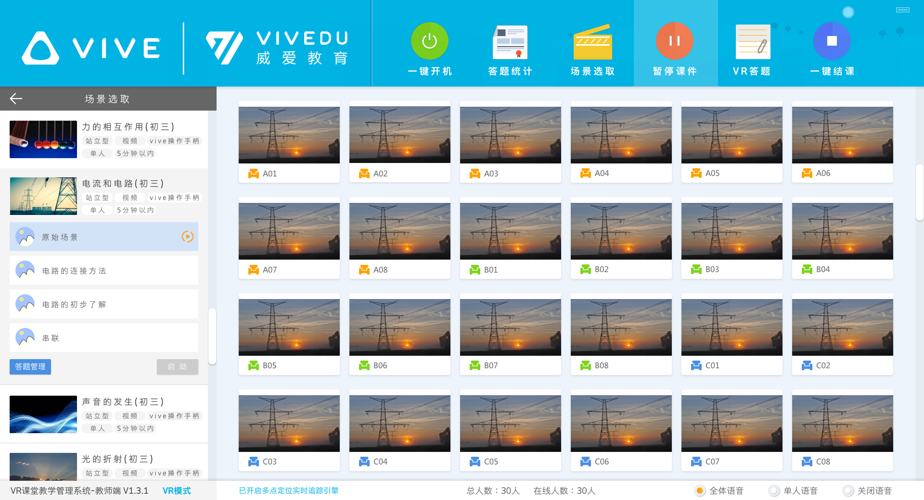
功能
功能
Function
Function
当前模式：VR模式
暂停课件
未暂停
教师可在讲到重要环节时暂停播放VR课件，使学生专注听讲课程重点内容。

Slide 44
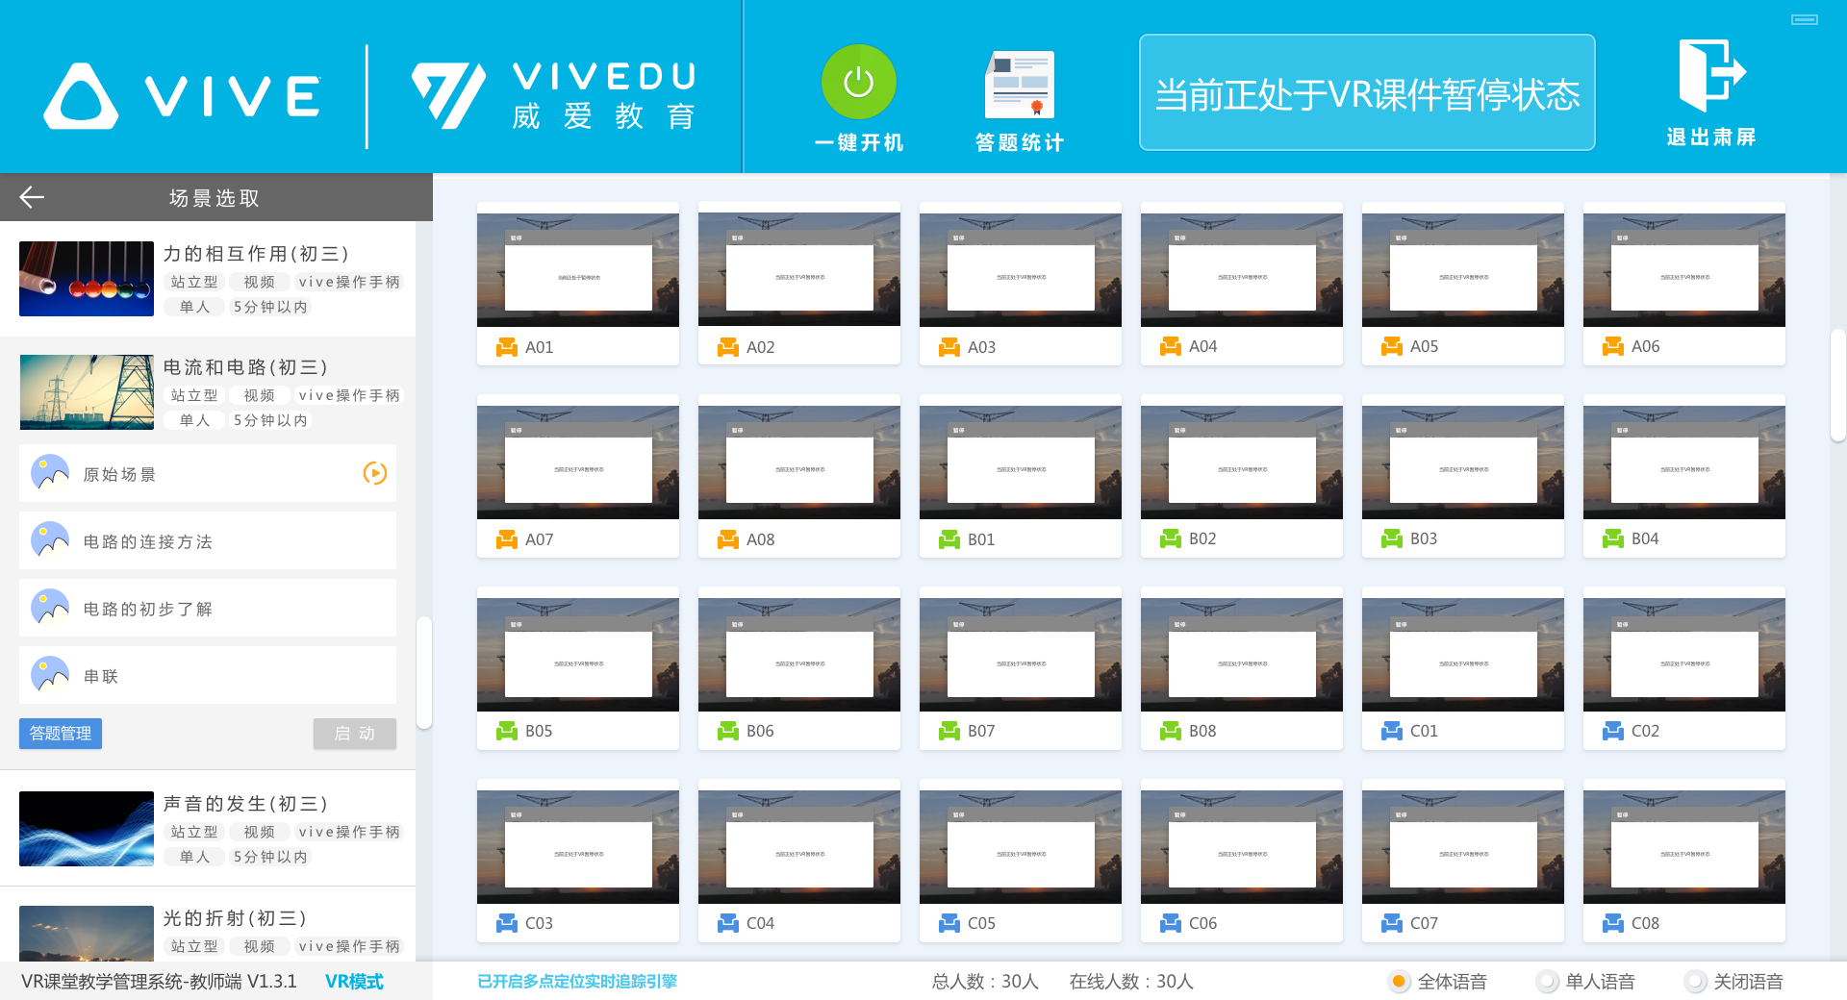
功能
功能
Function
Function
当前模式：VR模式
暂停课件
正在暂停
教师可在讲到重要环节时暂停播放VR课件，使学生专注听讲课程重点内容。

Slide 45


暂停时的学生头显画面

Slide 46
功能
功能
Function
Function
当前模式：VR模式
暂停课件
继续播放
教师可在讲到重要环节时暂停播放VR课件，使学生专注听讲课程重点内容。

Slide 47
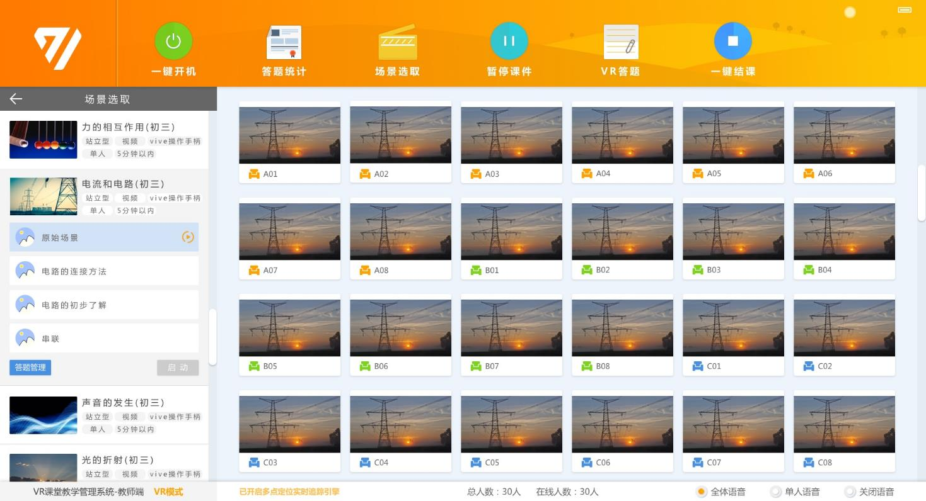
功能
功能
Function
Function
一、一键开机 八、暂停课件
二、演示教学 九、答题管理
三、一键肃屏 十、VR答题
四、一键重启 十一、答题统计
五、开启课程 十二、场景切换
六、全屏监控 十三、一键结课
七、语音功能 十四、一键关机

Slide 48
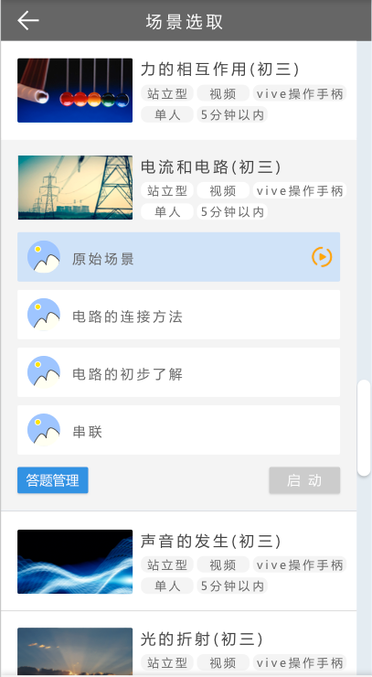
功能
功能
Function
Function
当前模式：VR模式
未建题
新建答题
首先，点击“原始场景”，再点击“答题管理”按钮。

Slide 49
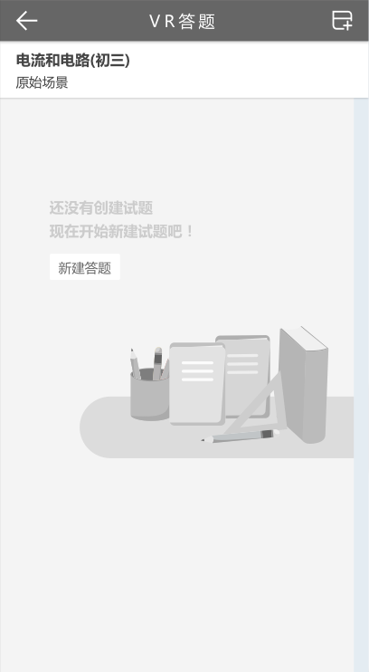
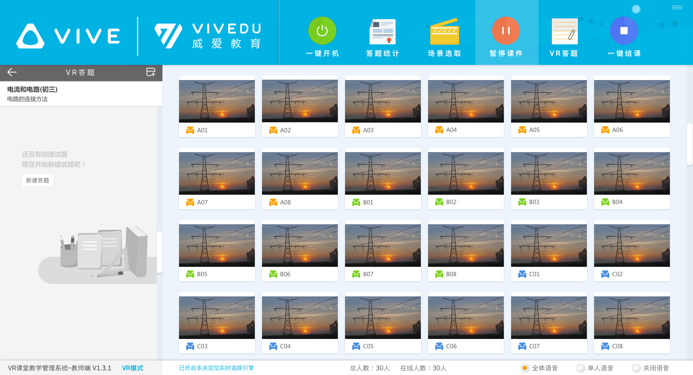
功能
功能
Function
Function
当前模式：VR模式
正在建题
新建答题
点击“新建答题”，或点击“添加”按钮。

Slide 50
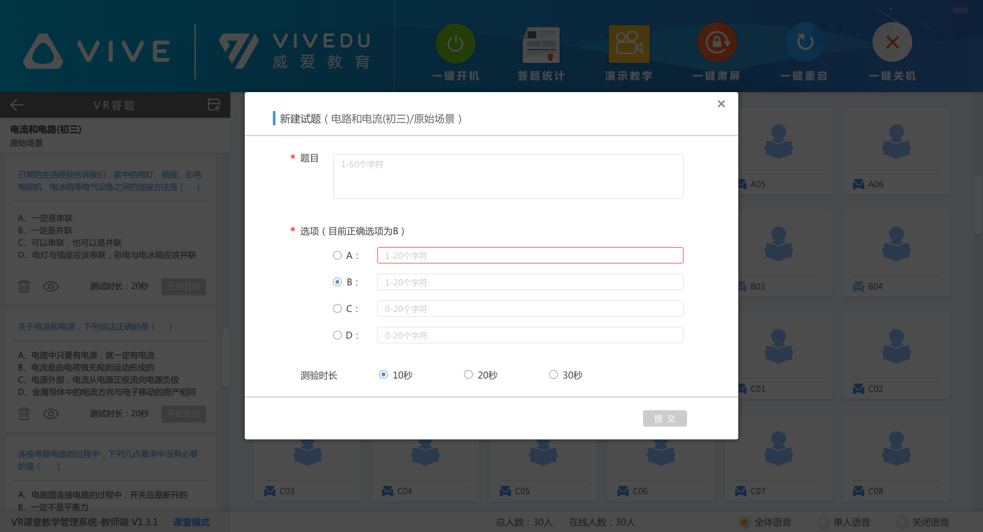
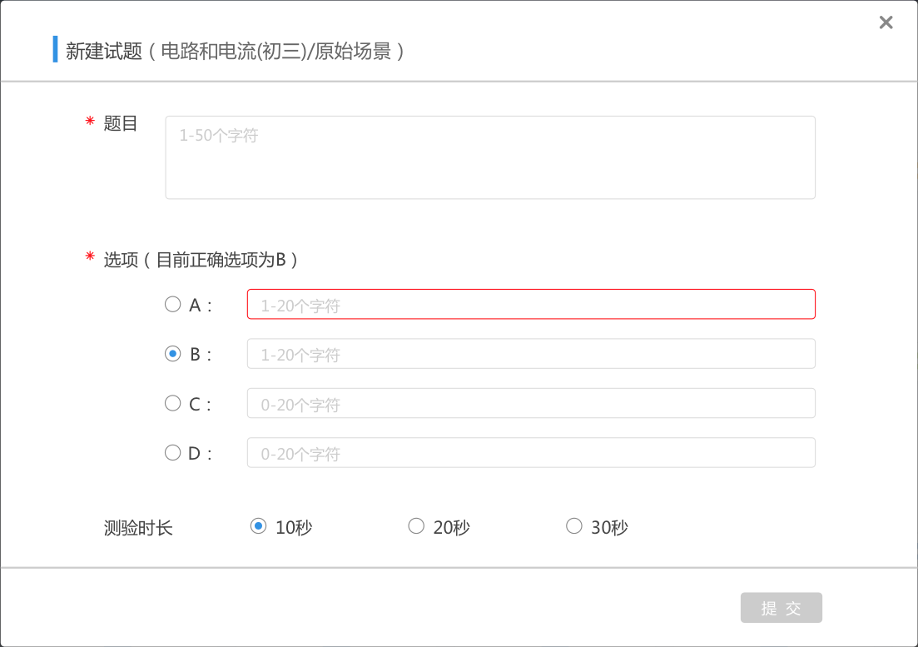
功能
功能
Function
Function
当前模式：VR模式
正在建题
新建答题
在弹出的对话框中，输入题目、选项、答案、测试时长等信息。

Slide 51
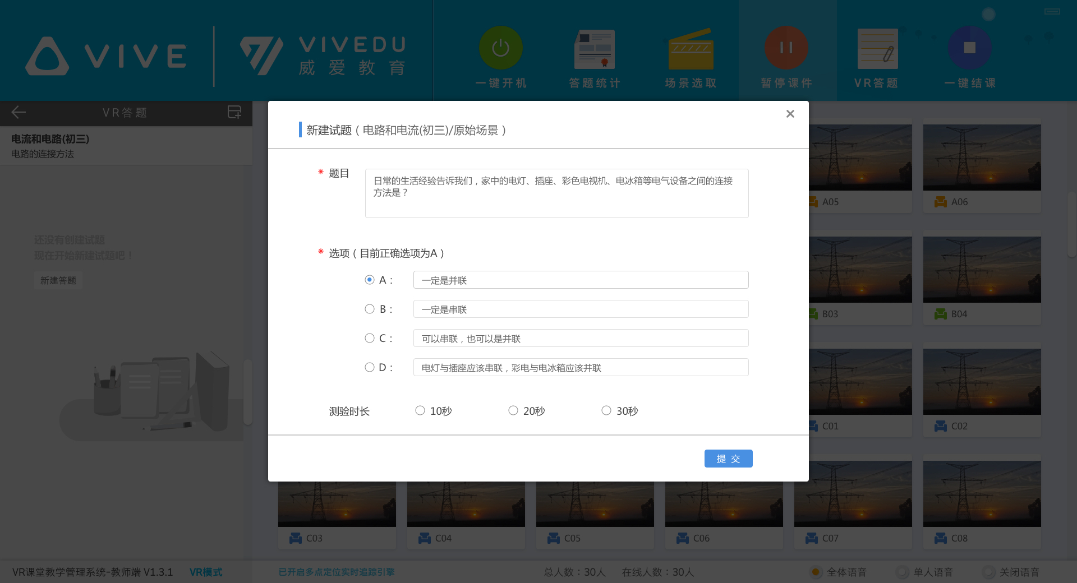
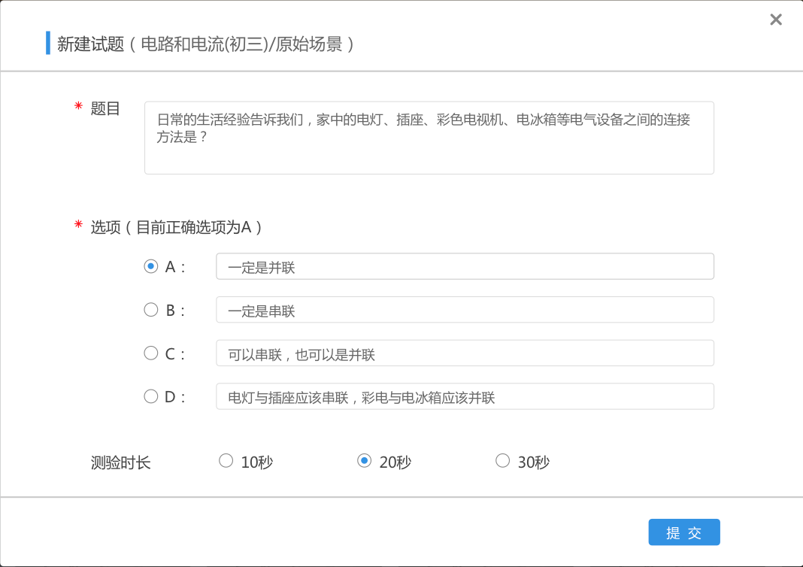
功能
功能
Function
Function
当前模式：VR模式
正在建题
新建答题
在弹出的对话框中，输完相关信息之后，点击“提交”按钮，进行提交。

Slide 52
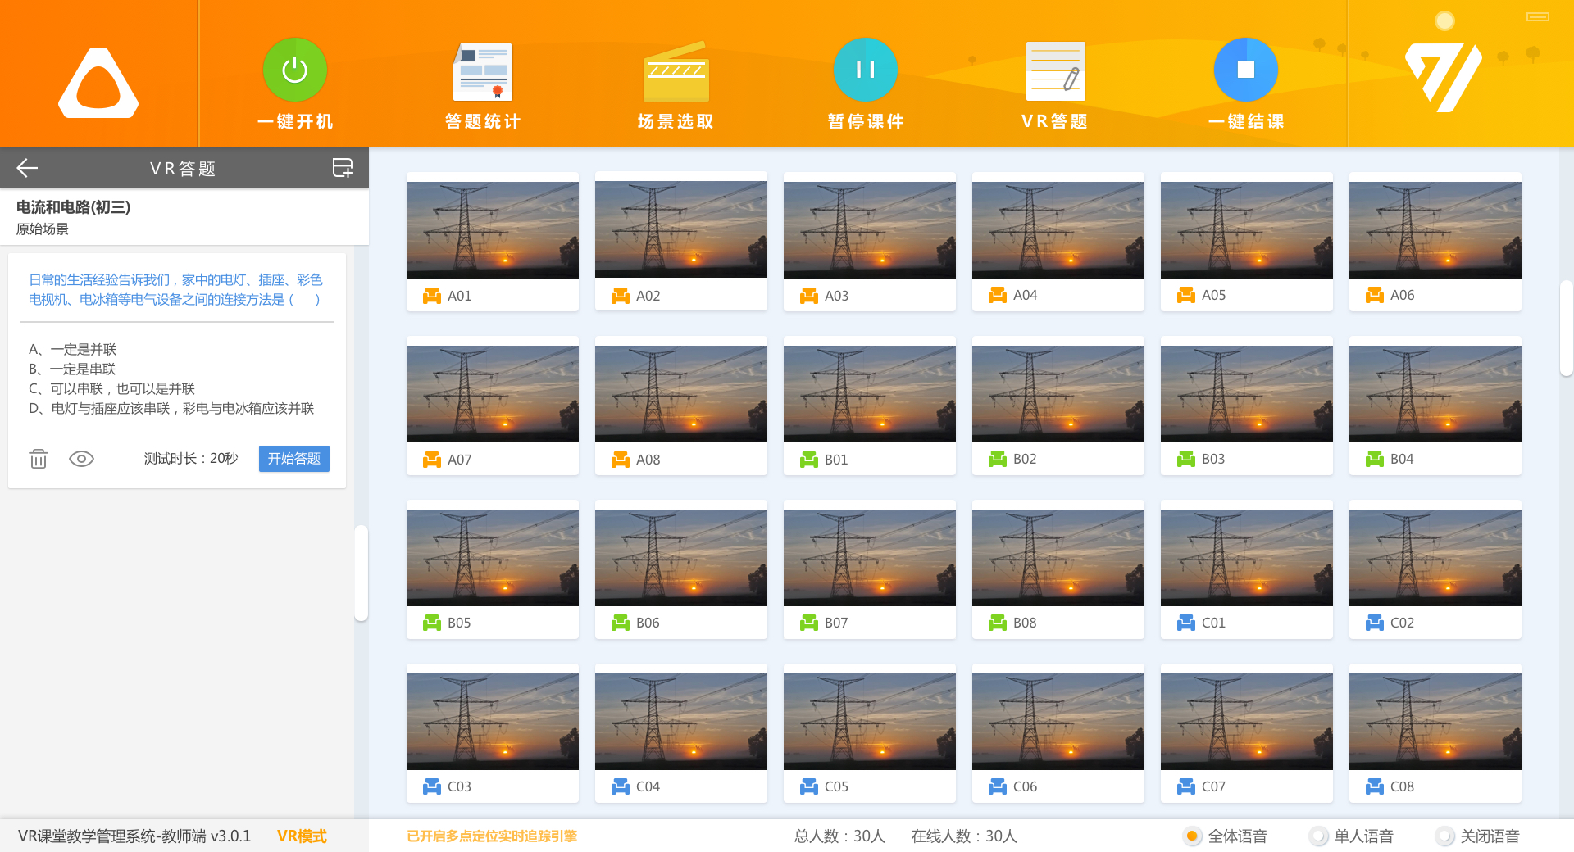
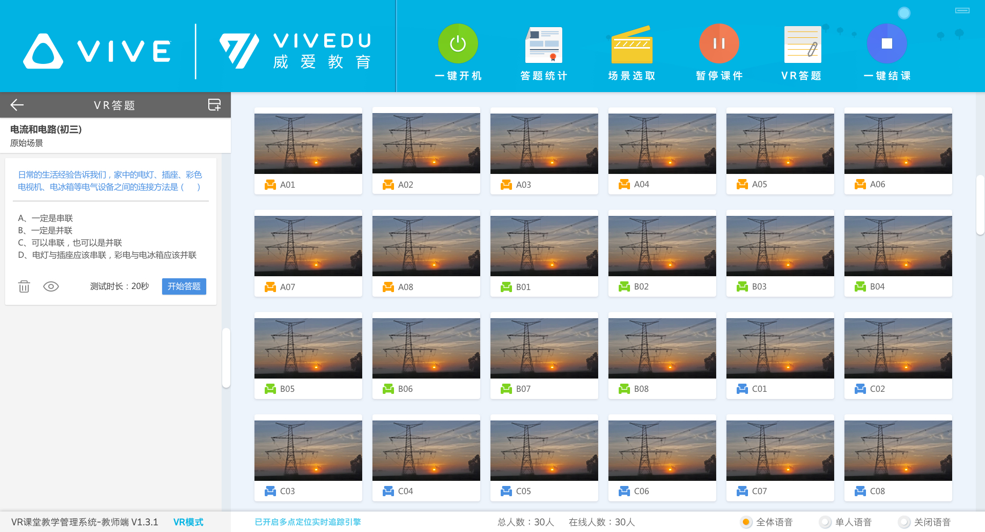
功能
功能
Function
Function
当前模式：VR模式
建题完成
新建答题
提交之后，新建答题完成，在侧边栏区域查看刚刚新建的答题。

Slide 53
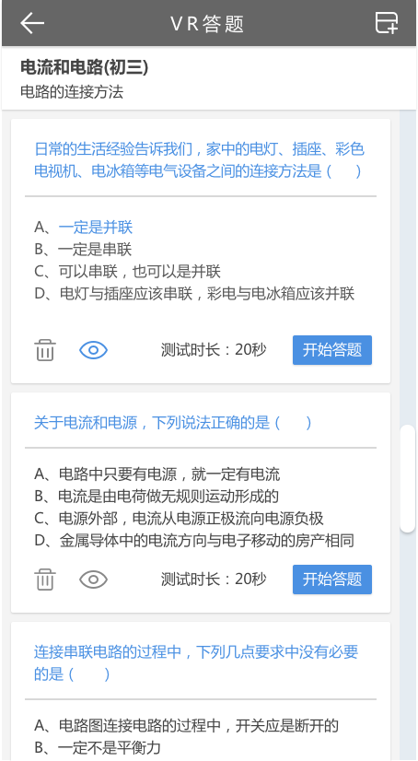
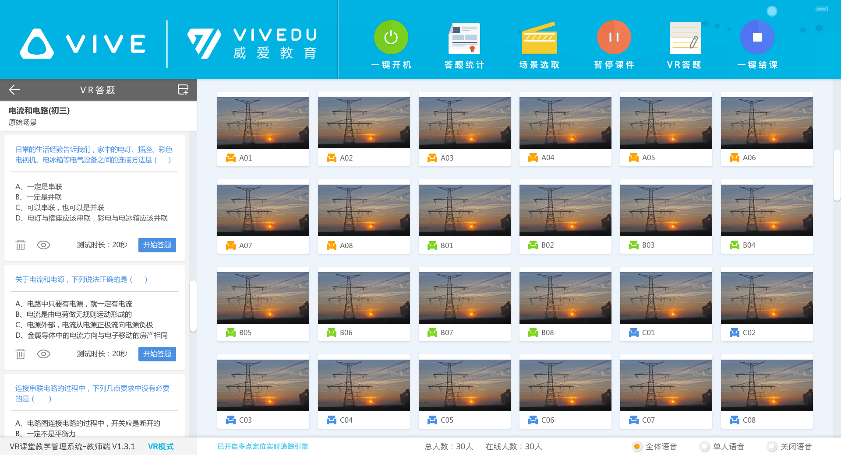
功能
功能
Function
Function
当前模式：VR模式
查看答案
查看答题
当鼠标停留在“眼睛”图标处，系统会将正确答案显示为蓝色字体以提醒老师。

Slide 54
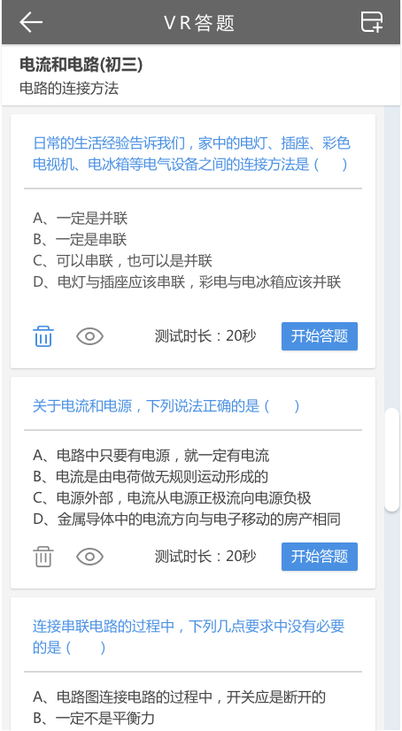
功能
功能
Function
Function
当前模式：VR模式
未删除
删除答题
点击“删除”图标后，弹出对话框。

Slide 55
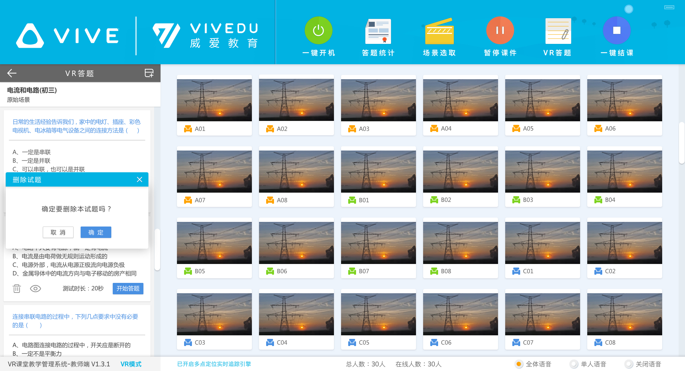
功能
功能
Function
Function
当前模式：VR模式
正在删除
删除答题
点击“确定”按钮对题目进行删除。

Slide 56
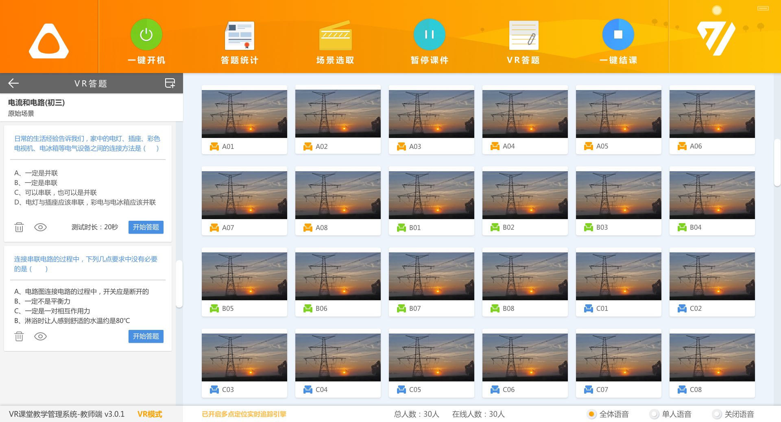

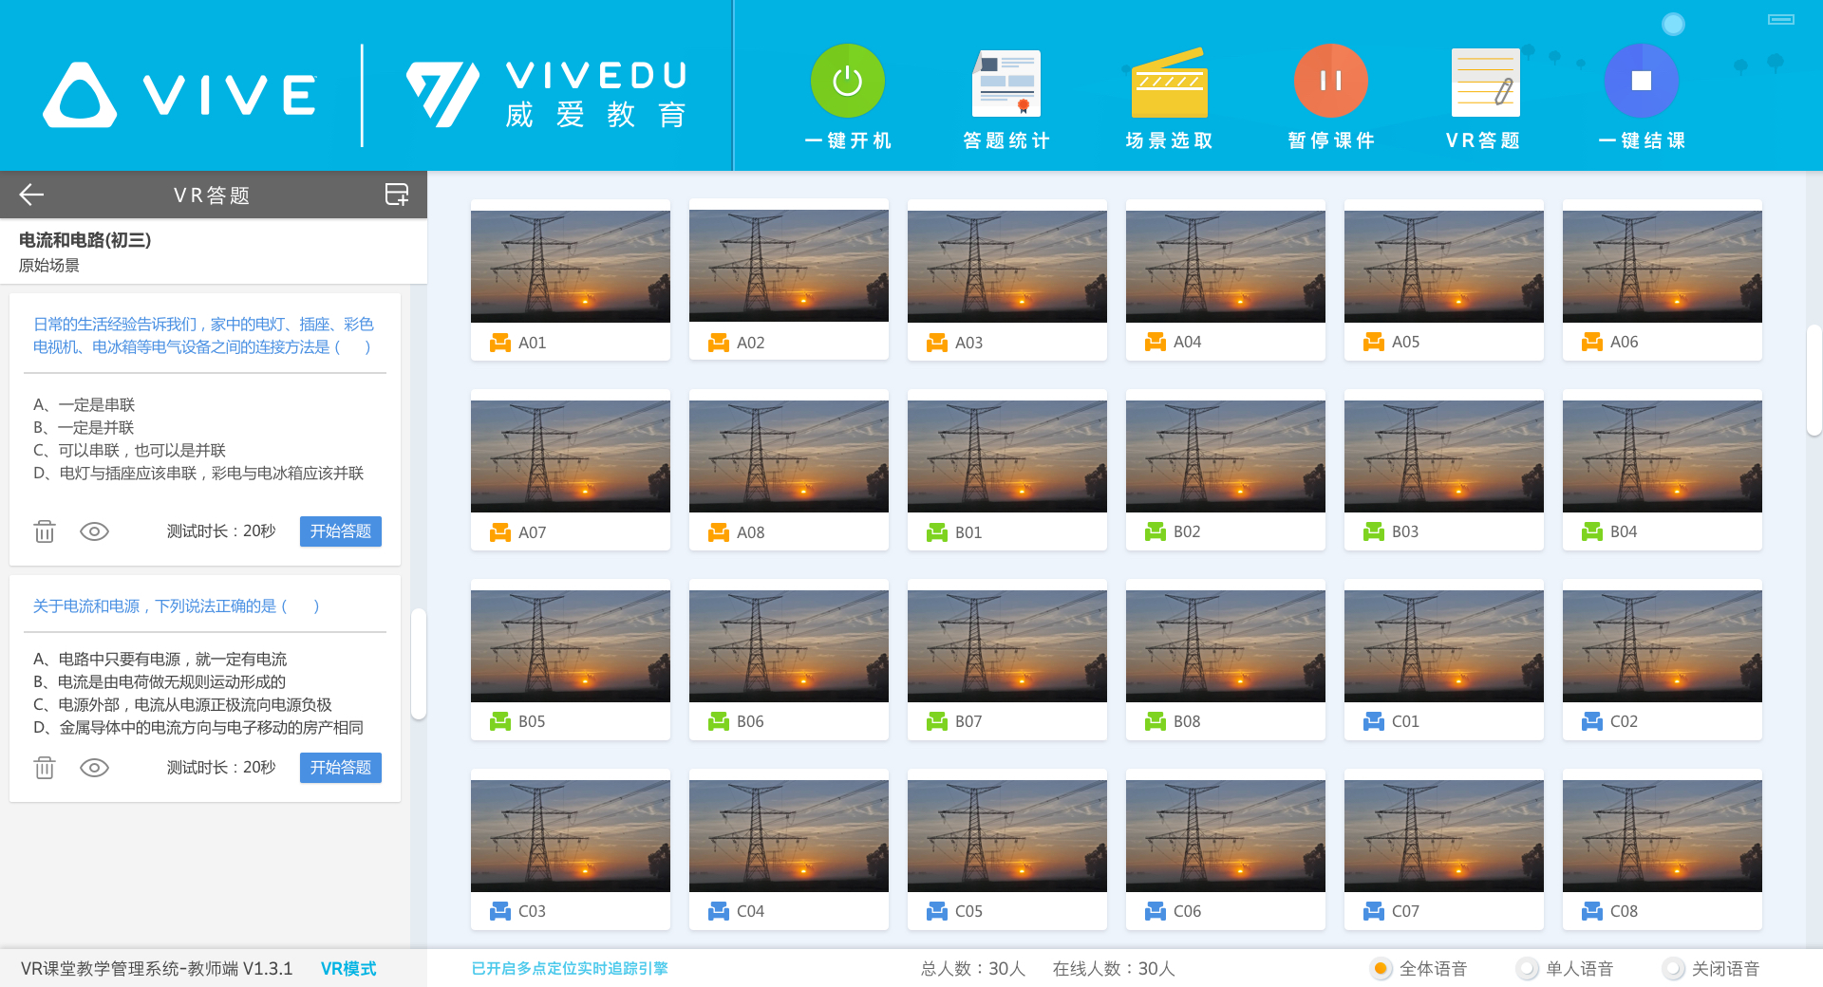
功能
功能
Function
Function
当前模式：VR模式
删除完成
删除答题
删除答题题目完成。

Slide 57
功能
功能
Function
Function
一、一键开机 八、暂停课件
二、演示教学 九、答题管理
三、一键肃屏 十、VR答题
四、一键重启 十一、答题统计
五、开启课程 十二、场景切换
六、全屏监控 十三、一键结课
七、语音功能 十四、一键关机

Slide 58
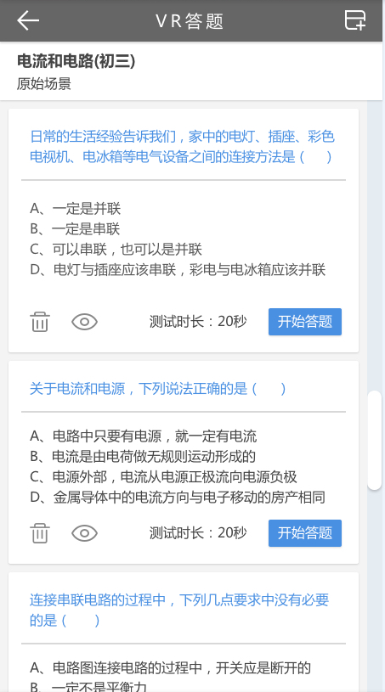
功能
Function
当前模式：VR模式
未答题
开始答题
点击“开始答题”按钮，学生们在头盔中进行相应的VR答题操作。

Slide 59
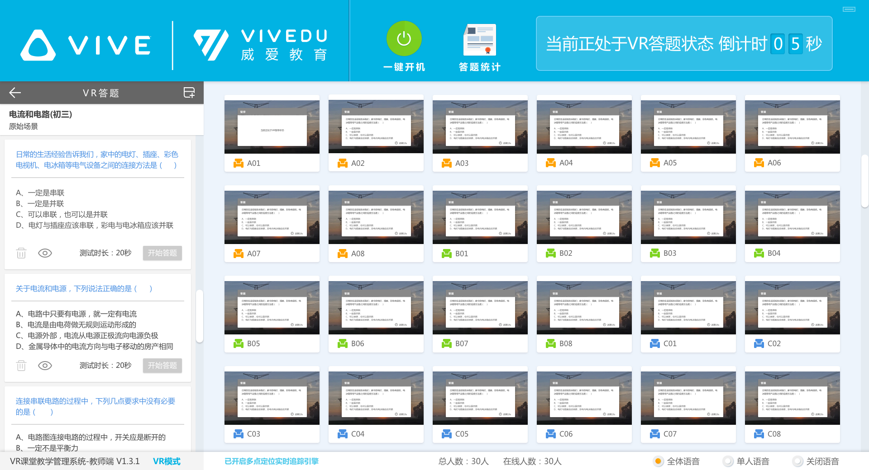
功能
功能
Function
Function
正在答题
当前模式：VR模式
开始答题
当前处于VR答题状态，待倒计时结束后，将退出答题状态。

Slide 60
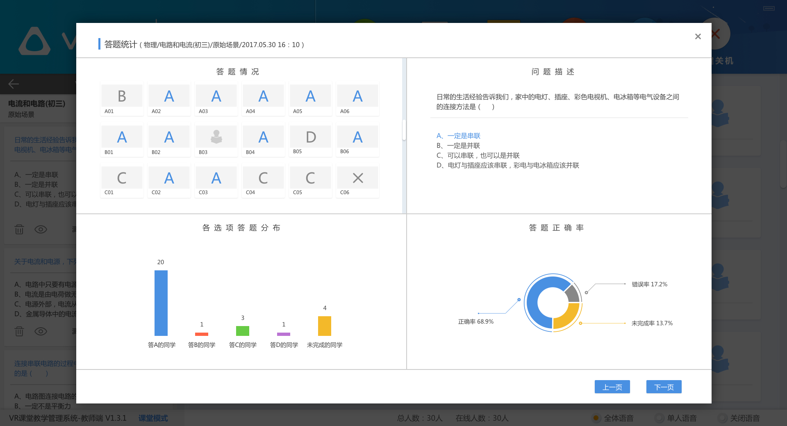
功能
Function
完成答题
当前模式：VR模式
答题统计
，待倒计时结束后，将退出答题状态，系统弹出答题统计界面。

Slide 61
功能
Function
一、一键开机 八、暂停课件
二、演示教学 九、答题管理
三、一键肃屏 十、VR答题
四、一键重启 十一、答题统计
五、开启课程 十二、场景切换
六、全屏监控 十三、一键结课
七、语音功能 十四、一键关机

Slide 62
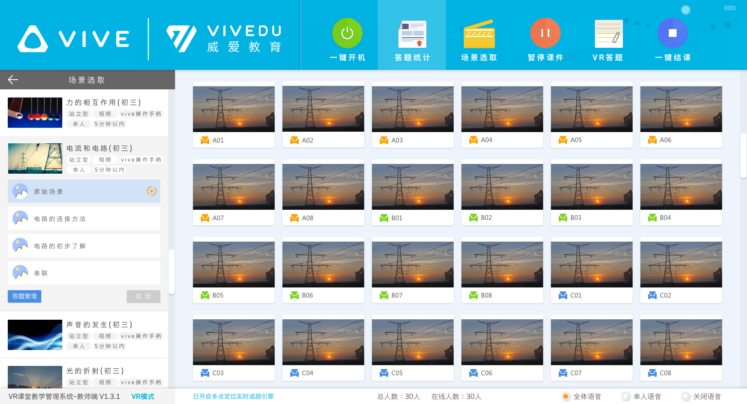
功能
功能
Function
Function
当前模式：VR模式
答题统计
未查看
教师可查看最新产生的一条答题统计数据。

Slide 63
功能
功能
Function
Function
当前模式：VR模式
答题统计
教师可查看最新产生的一条答题统计数据。
正在查看

Slide 64
答题统计
VR模式
显示每位学生在VR课件
中的答题结果。
所答题目的内容描述
全班学生答题情况统计
全班学生答题正确率错误率

Slide 65
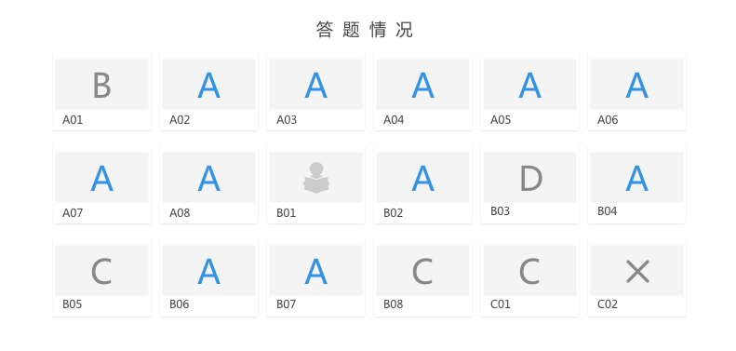
答题统计
VR模式
答案标记灰色为错误答案，答案标记蓝色为正确答案。
该学生机位未登录
显示出答案的机位为正常登录状态
显示登录异常

Slide 66
功能
Function
一、一键开机 八、暂停课件
二、演示教学 九、答题管理
三、一键肃屏 十、VR答题
四、一键重启 十一、答题统计
五、开启课程 十二、场景切换
六、全屏监控 十三、一键结课
七、语音功能 十四、一键关机

Slide 67
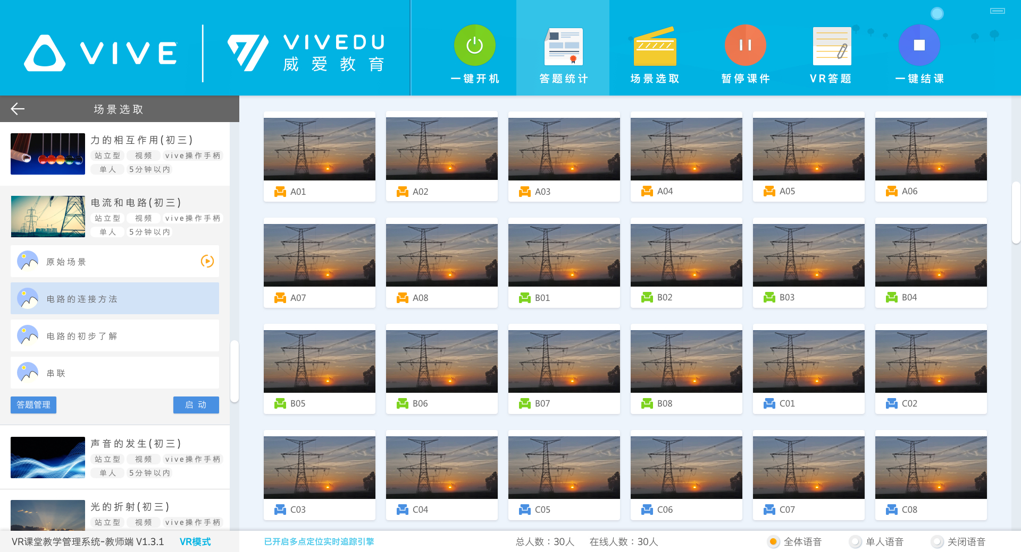
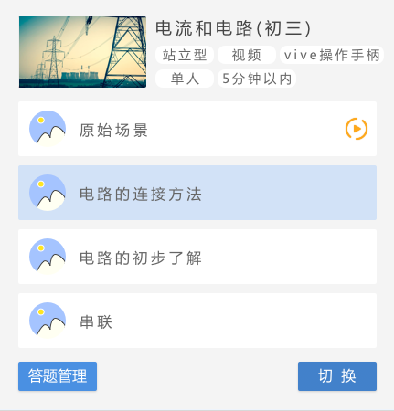
功能
功能
Function
Function
当前模式：VR模式
未切换
场景切换
选择所需切换的场景，例：切换到“电路的连接方法”场景，首先，点击“电路的连接方法”，再点击“切换”按钮。

Slide 68
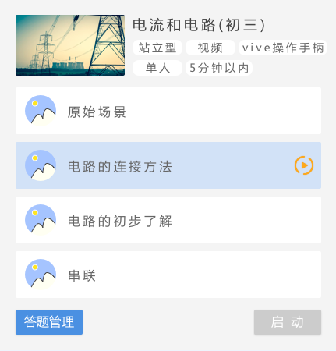
功能
功能
Function
Function
切换完成
场景切换
成功切换到“电路的连接方法”场景。
当前模式：VR模式

Slide 69
功能
Function
一、一键开机
八、语音功能
二、答题管理 九、暂停课件
三、演示教学 十、答题统计
四、一键肃屏 十一、VR答题
五、一键重启 十二、场景切换
六、选择课程 十三、一键结课
七、全屏监控 十四、一键关机

Slide 70
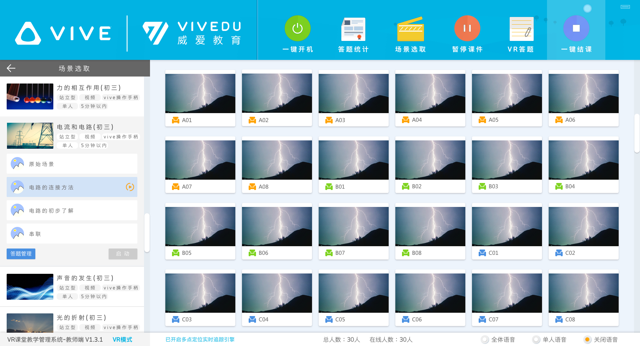
功能
功能
Function
Function
当前模式：VR模式
一键结课
未结课
教师可一键结束所有电脑正在运行的课件播放。

Slide 71
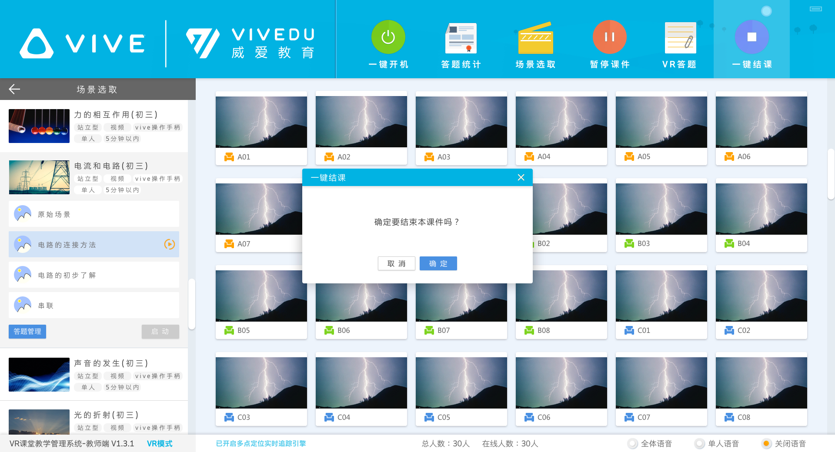
功能
功能
Function
Function
当前模式：VR模式
一键结课
正在结课
教师可一键结束所有电脑正在运行的课件播放。

Slide 72
功能
Function
当前模式：课堂模式
结课完成
一键结课
教师可一键结束所有电脑正在运行的课件播放。

Slide 73
功能
Function
一、一键开机 八、暂停课件
二、演示教学 九、答题管理
三、一键肃屏 十、VR答题
四、一键重启 十一、答题统计
五、开启课程 十二、场景切换
六、全屏监控 十三、一键结课
七、语音功能 十四、一键关机

Slide 74

功能
Function
当前模式：课堂模式
一键关机
未关机
教师可一键关闭所有尚未关机的学生机，以避免学生离开时忘记关机。

Slide 75
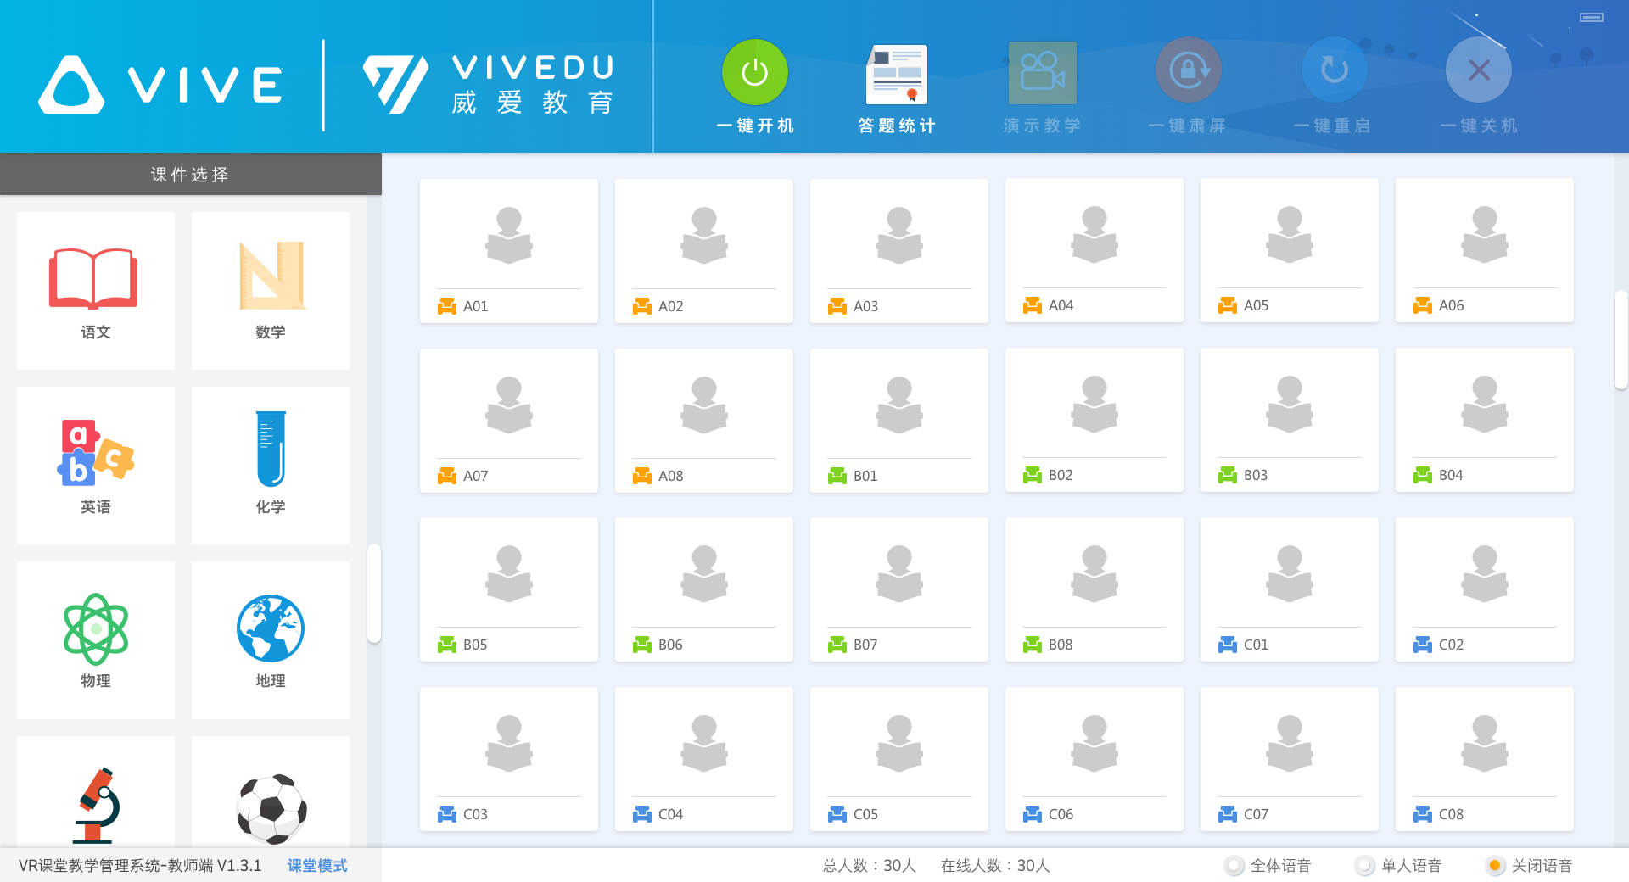
功能
Function
当前模式：课堂模式
一键关机
已关机
教师可一键关闭所有尚未关机的学生机，以避免学生离开时忘记关机。

